Slide 1

Weekly Report
崔海涛
2014-08-22

Slide 2


本周主要工作
任务数据化
遇到的主要问题
某些Title过多会导致准确率下降
如何让统计的多个重复的人名统计成单个

Slide 3
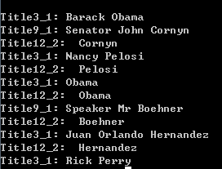

任务数据化
Title搜取得到的人名
字典获得的人名Dic

Slide 4
遇到的主要问题
某些Title过多会导致准确率下降
比如这些Title：Prince|Princess|Archduke|Archduchess会导致
一些错误率的下降
如何让统计的多个重复的人名统计成单个

Slide 5
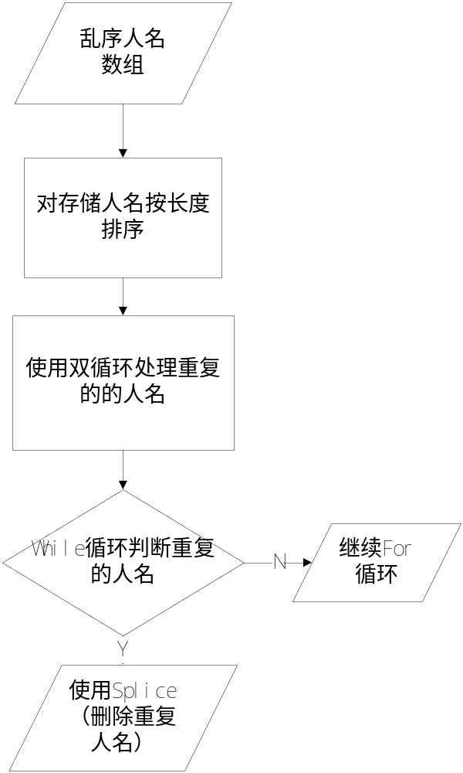
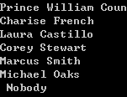
如何让统计的多个重复的人名统计成单个

